Slide 1
2021학년도 1학기
쏠(SOL) 한양대학교 학생증 체크카드 신청 프로세스
1. 안내사항
2. 학생증 체크카드 신청절차
3. Q&A

Slide 2

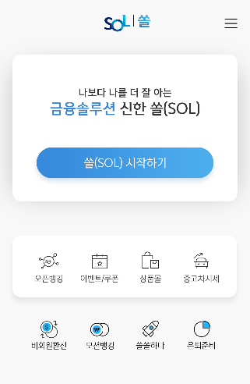
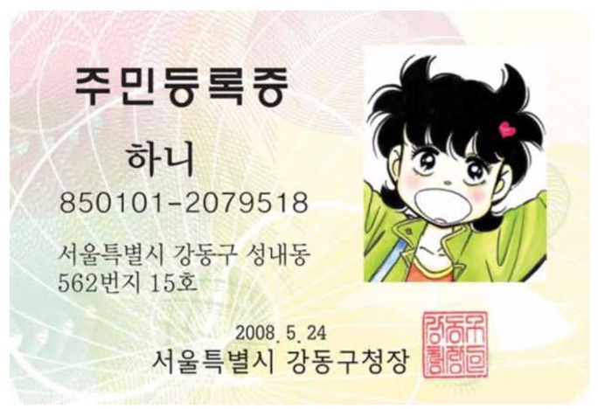
1. 안내사항
다음의 항목들을 미리 준비해주시면 훨씬 빠른 신청이 가능합니다
BUT
1.신분증이 여권, 임시 주민등록증
2.신한은행과 협약된 대학교 학생증 체크카드가 이미 있는 경우(편입 또는 재입학등)
->위 경우에 하나라도 해당되는 경우
신한은행 한양대학교지점 방문 필수!
신한 SOL 다운로드
주민등록증 또는 운전면허증
신한은행 계좌가 없는 분들은 통장, 카드 동시 개설로 진행해주세요!

Slide 3


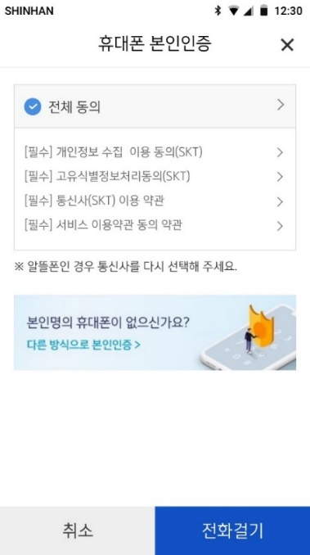
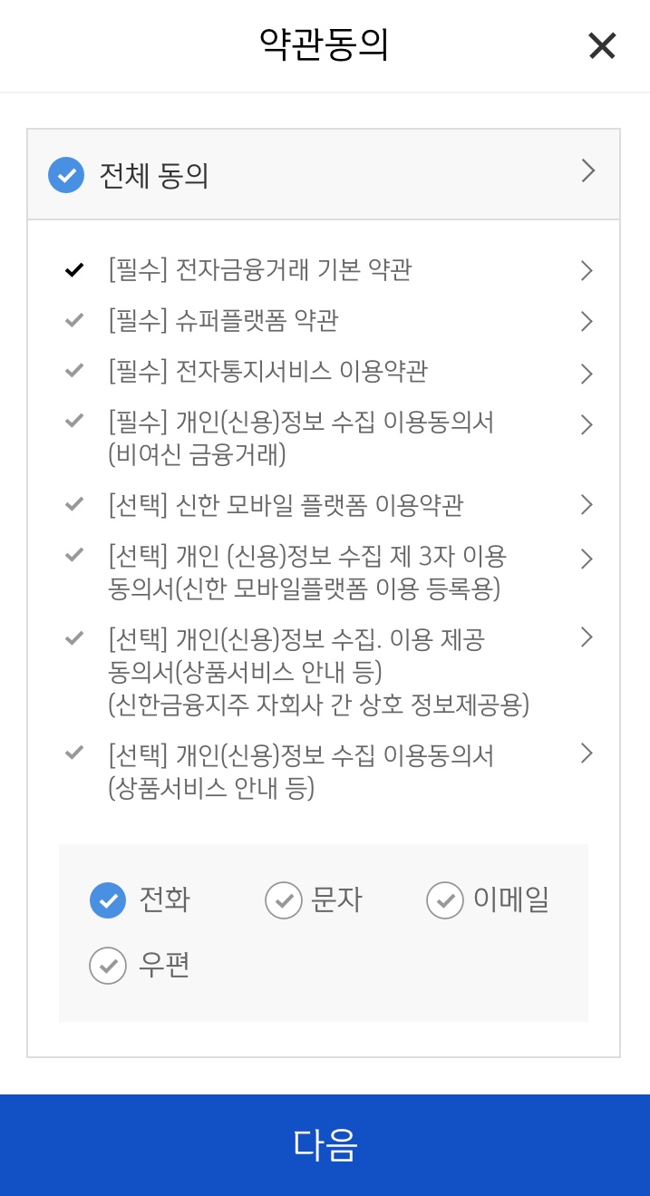
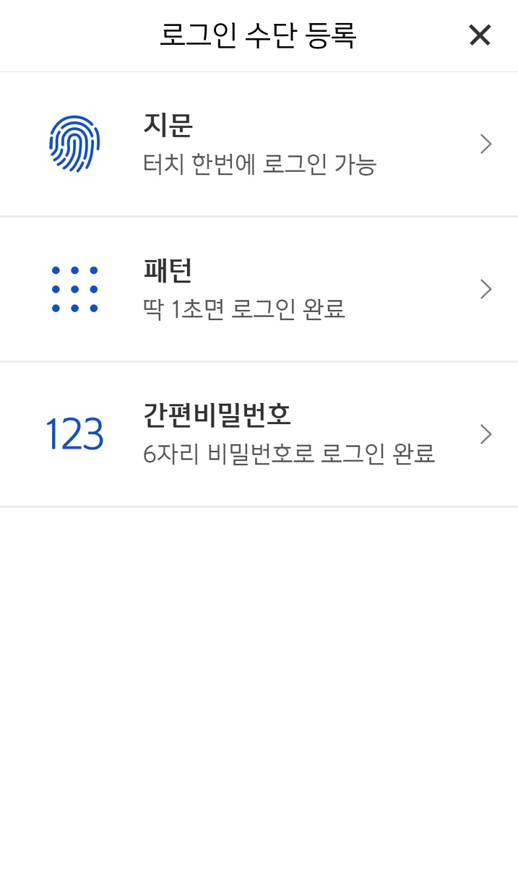
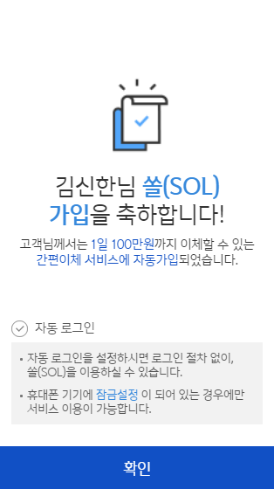




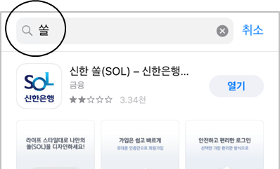
2-1. 회원가입
① 스토어 접속
② “쏠” 검색
③ 다운로드
01 신한 쏠 설치
02 쏠 시작하기
03 휴대폰본인인증
04 약관동의
05 로그인 방식 등록
06 가입완료

Slide 4

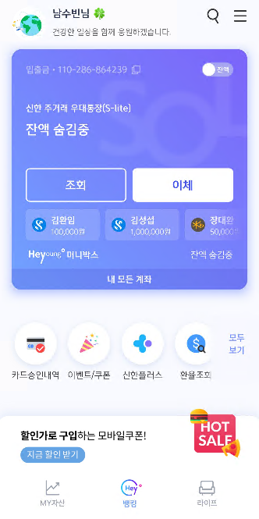
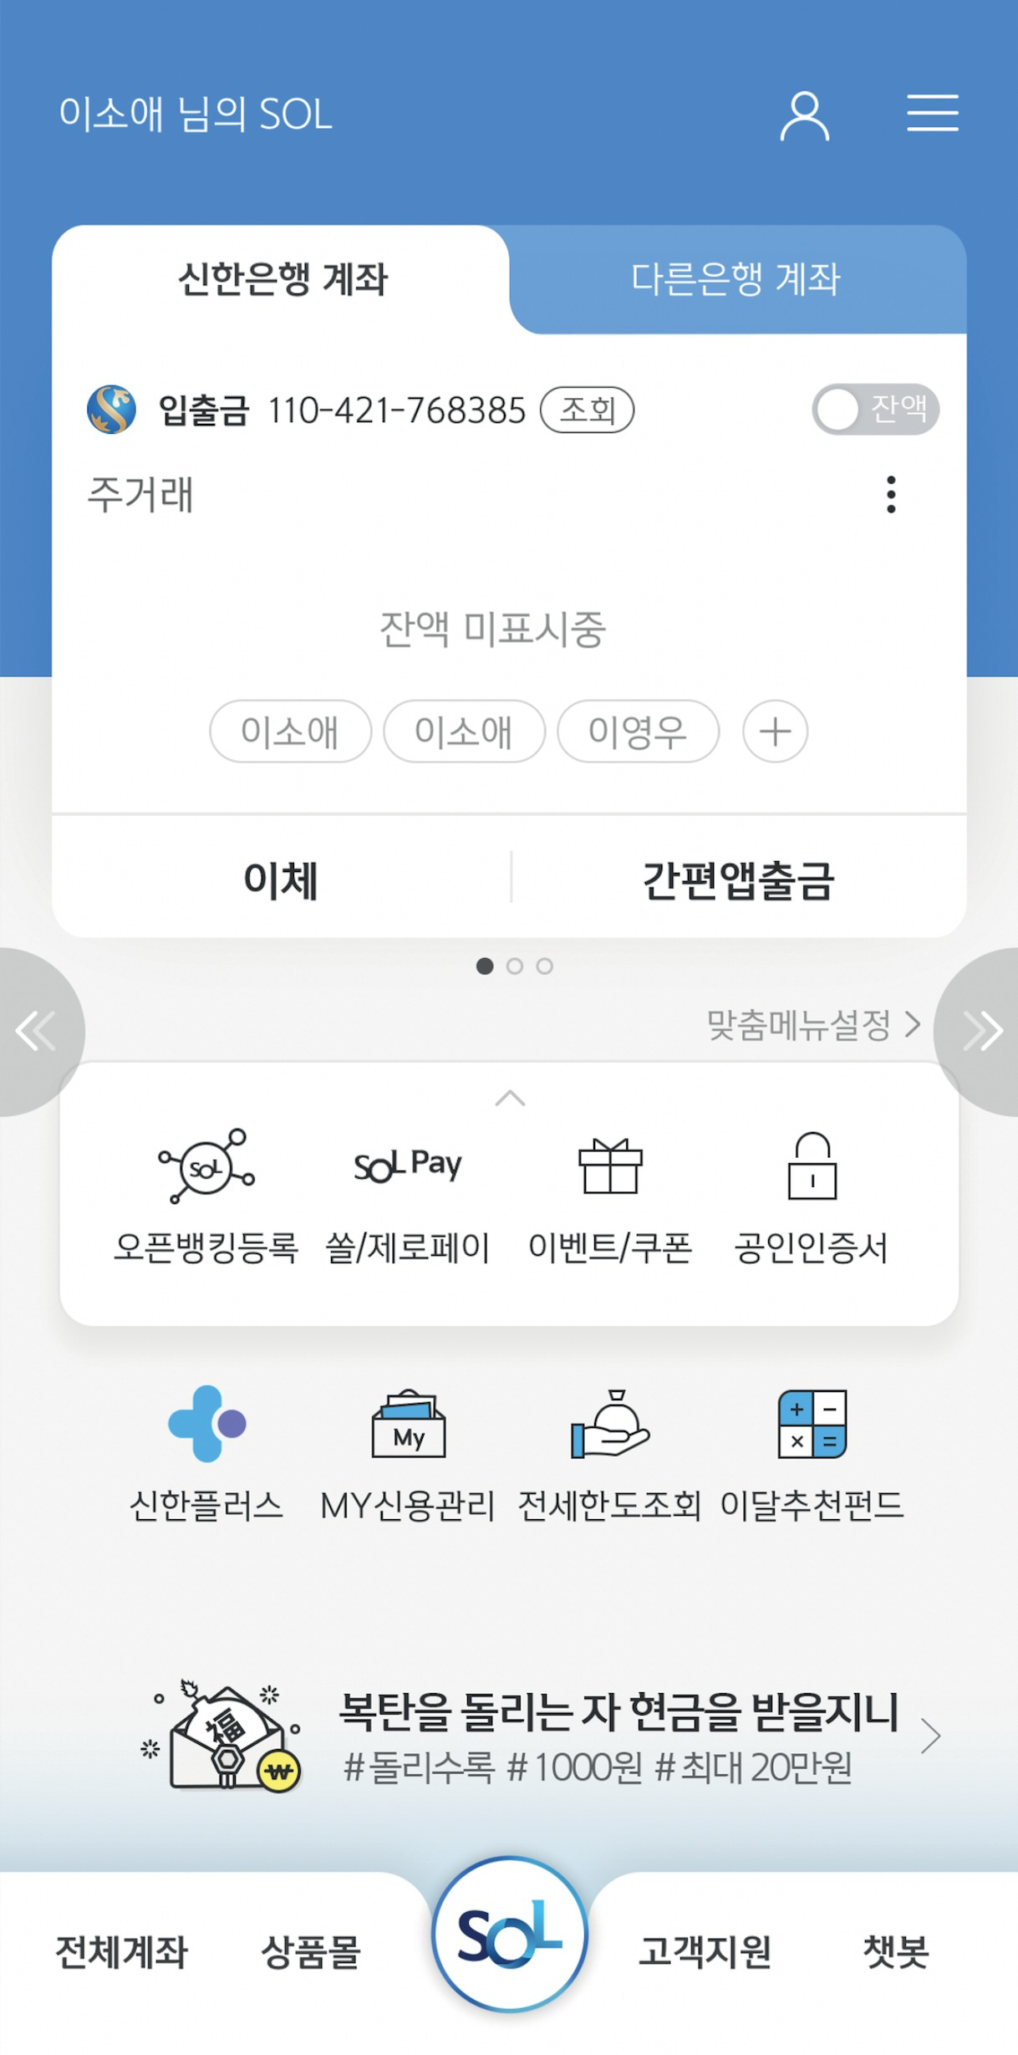

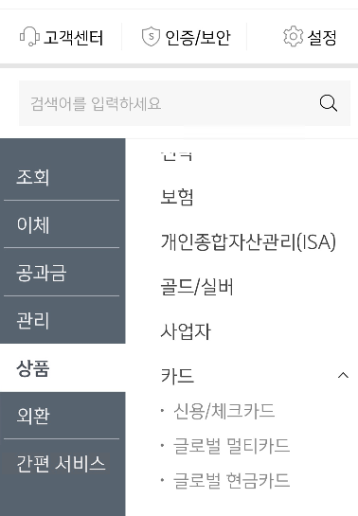
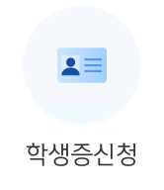
2-2. 입출금통장&카드 신규
Hey Young 모드
기본 모드
김신한님
김신한님
②
김신한 님의 SOL
①
①
②
[접속방법 ①] 메인화면 > 학생증신청 바로가기
[접속방법 ①] 메인화면 > 학생증신청 바로가기
[접속방법 ②] 메인화면 > 우측상단 메뉴(≡) > 상품 > 카드 > 신용/체크카드
[접속방법 ②] 메인화면 하단 > 상품몰 > 카드 > 체크카드

Slide 5
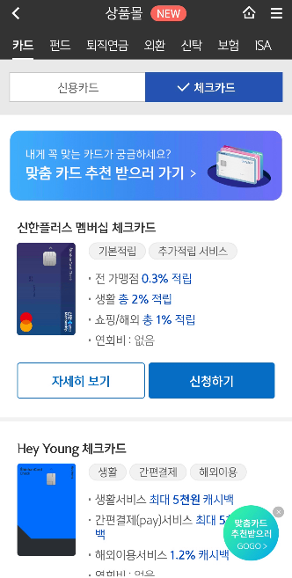
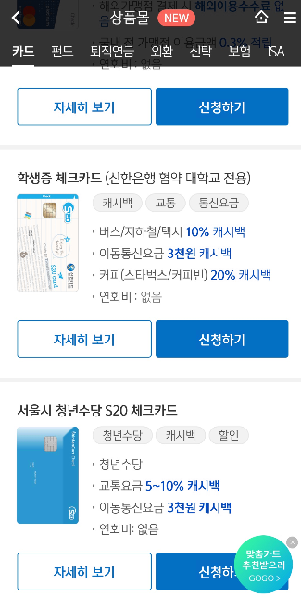
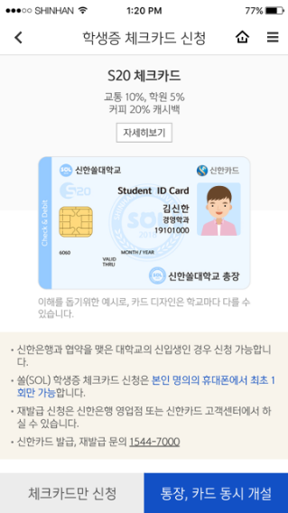
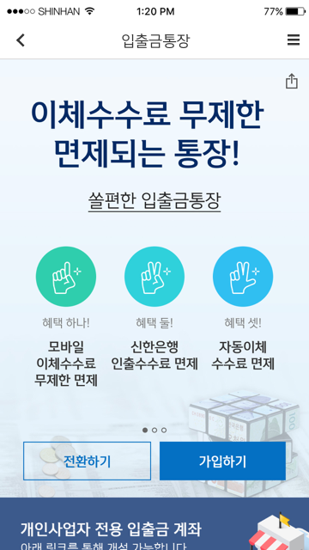
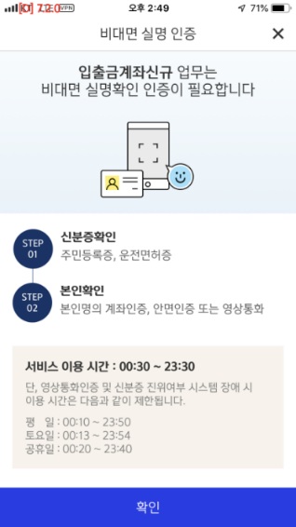
2-3. 입출금통장&카드 신규
체크카드만 신규하는 경우
해당 프로세스가 생략됩니다.
아
래
쪽
으
로
체크카드 클릭
체크카드 리스트 하단
‘학생증 체크카드’
통장,카드 동시개설
또는 체크카드만 신청 선택
입출금통장 상품 안내
비대면 실명인증 안내

Slide 6
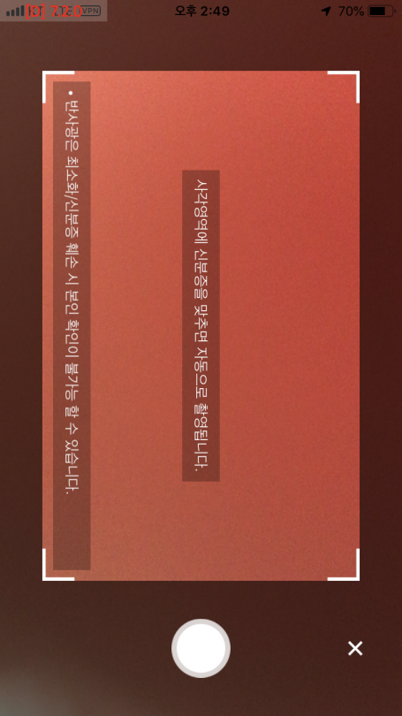
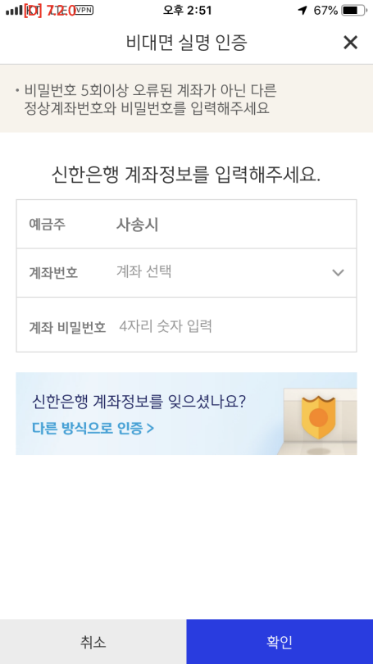
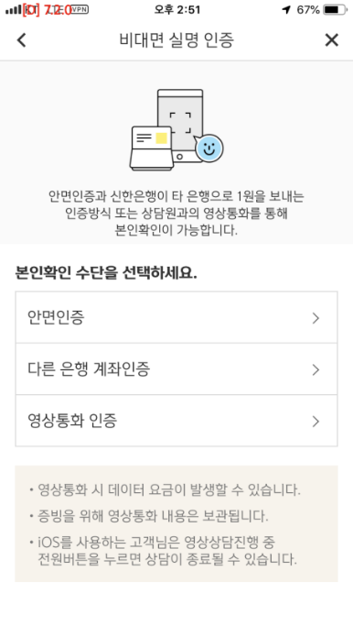
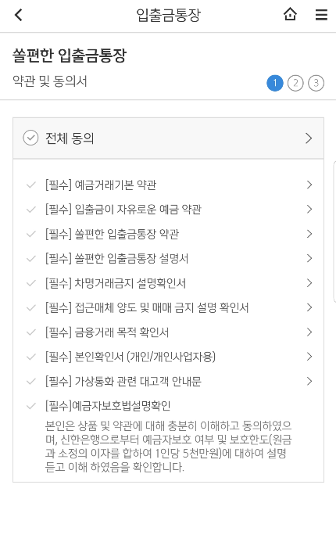
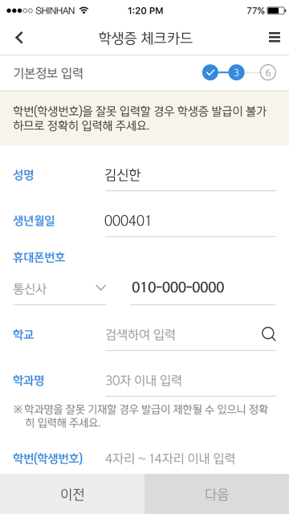
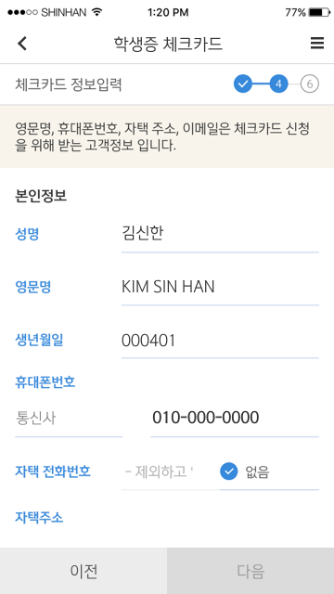
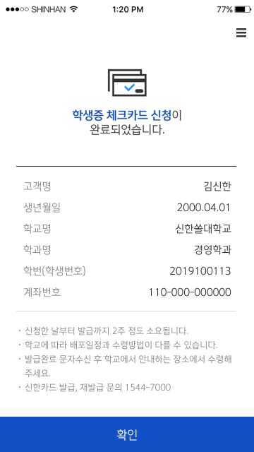
2-4. 입출금통장&카드 신규
체크카드만 신규하는 경우
해당 프로세스가 생략됩니다.
신한은행 계좌가 있는 경우
☞ 계좌 정보로 인증
신한은행 계좌가 없는 경우
① 안면인증
② 다른 은행 계좌인증
③ 영상통화 中 택1
신분증 촬영
추가인증 진행
약관 동의
학번, 학과명
불일치시
카드 발급불가!!!
(※학번은 2021로
시작되는 10자리!!!
반드시 확인할 것)
학적정보 입력
(학번은 2021******의 10자리)
기타정보 입력
신청 완료

Slide 7
3. Q & A
Q. 신분증이 여권인데 쏠 어플에서 신규 가능한가요?
A. 주민등록증이나 운전면허증이 아닌 신분증은 은행으로 방문하여 진행하셔야 합니다.
Q. 기존계좌가 있는데 사용해도 되나요?
A. 사용은 가능하지만, 권장드리진 않습니다. 학생증 체크카드와 함께 계좌를 만드셔야 수수료 면제 등 혜택을 받을 수 있습니다.
(기존 계좌 사용시 수수료 등 혜택에 제약이 있습니다)
Q. 체크카드는 꼭 만들어야 하나요?
A. 한양대학교는 신한은행과 협약되어 학생증 카드가 체크카드로 발급이 되며, 체크카드 없이 발급 받고 싶으신 경우 학생지원팀(02-2220-0085) 로 문의 바랍니다.
Q. 학생증 카드는 언제 받나요?
A. 신청 순서대로 3월 9일, 3월 16일, 3월 23일에 1,2,3차로 단과대학 행정팀에서 수령 받으실 수 있습니다. 본인 학생증이 나왔는지 확인해보
기 위해서는 본인 학과 사무실에 전화해보시면 확인 가능합니다.
Q. 교통카드 사용 되나요?
A. T머니 카드 기반으로 충전하여 선불교통 카드로 가능합니다.
Q. 교통 기능 뺄 수 있나요? 후불교통 가능한가요?
A. T머니 기능은 학생증 카드 자제 자체의 기능으로 뺄 수 없으며, 후불 교통 카드가 필요한 경우 추후 다른 종류의 체크카드를 추가발급 해야 합니다.
Q. 사진 변경 가능한가요?
A. 신(편)입생 기준 학생증 무료 사진 변경 기간은 2021.02.08~ 2021.02.18 17:00 까지 입니다.
이후에 사진 변경을 요청 시 , 2021.03.09.화부터 본인 학과 사무실에서 학생증을 수령한 후 학생처에 방문하시고, 사진 변경을 신청한 후 (유 료 3,000원) 변경된 사진으로 된 학생증을 받으시면 됩니다.

